Slide 1
Politische Psychologie
Persönlichkeit

Slide 2
Übersicht
1 – Einführungsdiskussion
2 –Konzepte, Skalen & Anwendungen
3 – Gruppenpräsentationen & Diskussionen
4 – Logistik

Slide 3
1
Einführungs-diskussion

Slide 4
Persönlichkeit: Fragen für Heute
Wie beeinflusst Persönlichkeit politisches und soziales Verhalten?
Welche Konzepte von „Persönlichkeit“ gibt es?
Welche Mechanismen verbinden Persönlichkeit und politisches Verhalten
Sind Werte universell oder spezifisch?

Slide 5
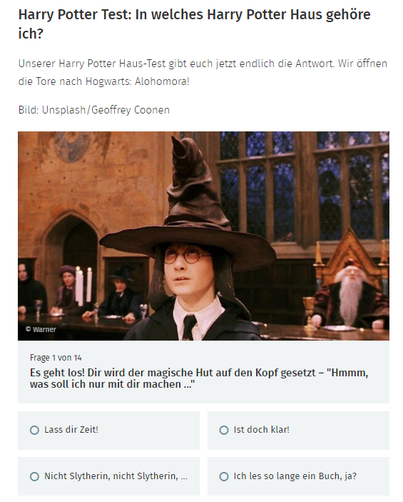
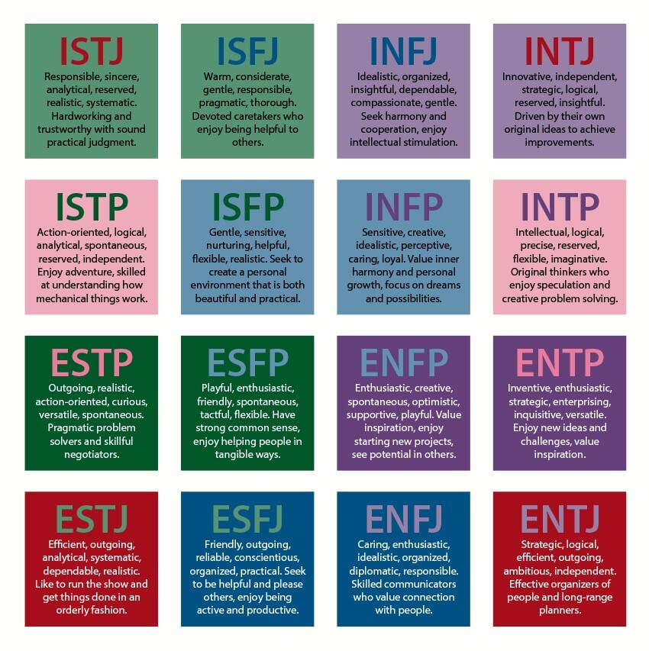
Der Wunsch nach Struktur

Slide 6
Gemeinsame Diskussion
Was ist Persönlichkeit?
Wieviel „Erklärungskraft“ hat Persönlichkeit?

Slide 7
Kriterien einer guten Skala
Objektivität - Messung wird nicht gestört oder verfälscht
Durchführungsobjektivität
Auswertungsobjektivität
Interpretationsobjektivität
Reliabilität – Wie genau messen wir?
Retest / Paralelltest
Interne Konsistenz
Validität - Messen wir wirklich was wir messen wollen?
Kontentvalidität
Kriteriumsvalidität
Konstruktvalidität

Slide 8
2
Konzepte, Skalen & Anwendungen

Slide 9
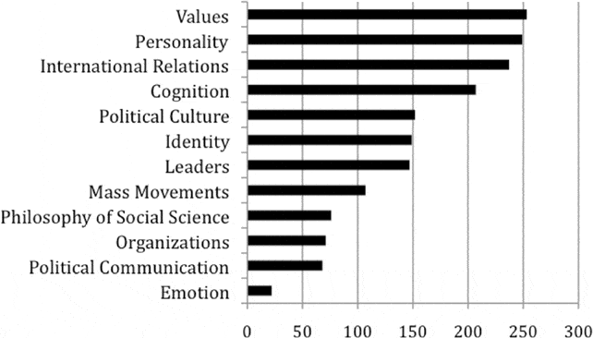
Persönlichkeit in Psychologie
1930: Lasswell -Psychopathology and Politics
1946/1950: Cattell - Description and Measurement of Personality – 16 Kategorien der Persönlichkeit
1950: Persönlichkeit und Psychoanalytische Ansätze
Tupes and Christal 1961 & Norman 1963: Cattel vereinfacht zu Big-5

Slide 10
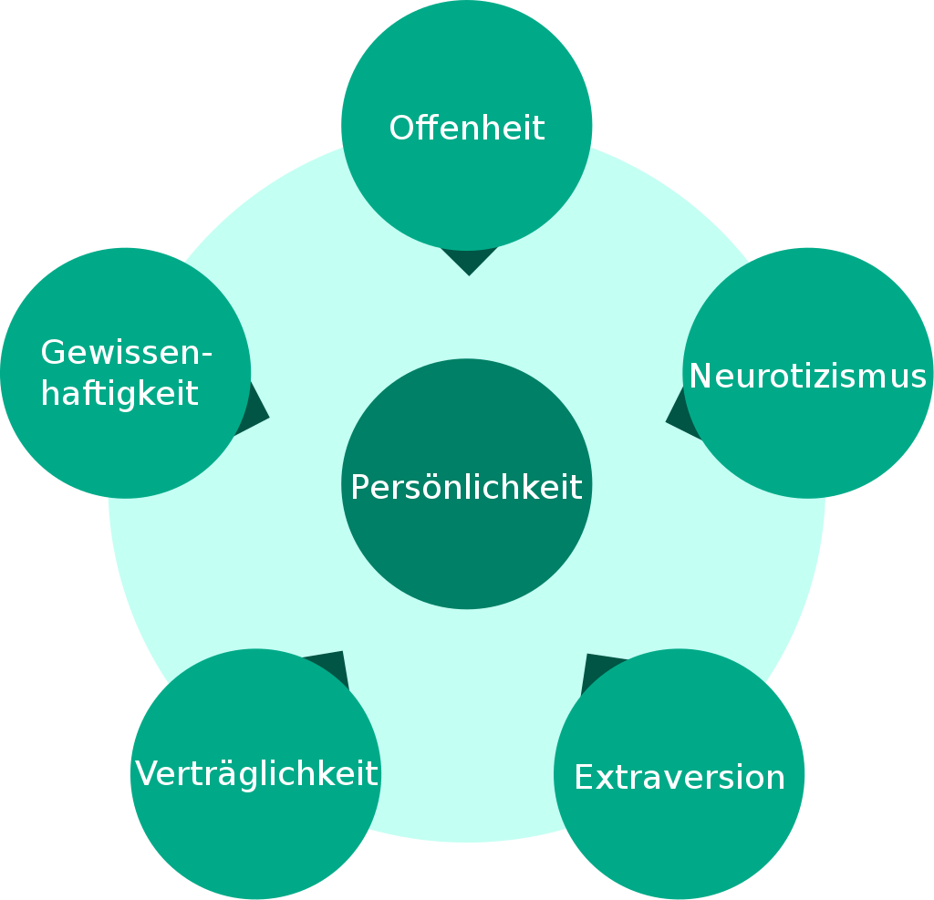
Big-5
Häufig genutztes Model der Persönlichkeitsstruktur
Herleitung:
Lexikalische Analyse
Faktor Analyse von Umfragedaten
Unterfacetten
Messung
NEO-PI (240 items)
NEO-FFI (60 items)
BFI-10 (10 items, German)

Slide 11
Big-5 : Beispielfragebogen
Nr. | Deutsche Items | Englische Items | Polung | Subskalen
1 | Ich bin eher zurückhaltend, reserviert. | I see myself as someone who is reserved. | - | Extraversion
2 | Ich schenke anderen leicht Vertrauen, glaube an das Gute im Menschen. | I see myself as someone who is generally trusting. | + | Verträglichkeit
3 | Ich bin bequem, neige zur Faulheit. | I see myself as someone who tends to be lazy. | - | Gewissenhaftigkeit
4 | Ich bin entspannt, lasse mich durch Stress nicht aus der Ruhe bringen. | I see myself as someone who is relaxed, handles stress well. | - | Neurotizismus
5 | Ich habe nur wenig künstlerisches Interesse. | I see myself as someone who has few artistic interests. | - | Offenheit
6 | Ich gehe aus mir heraus, bin gesellig. | I see myself as someone who is outgoing, sociable. | + | Extraversion
7 | Ich neige dazu, andere zu kritisieren. | I see myself as someone who tends to find fault with others. | - | Verträglichkeit
8 | Ich erledige Aufgaben gründlich. | I see myself as someone who does a thorough job. | + | Gewissenhaftigkeit
9 | Ich werde leicht nervös und unsicher. | I see myself as someone who gets nervous easily. | + | Neurotizismus
10 | Ich habe eine aktive Vorstellungskraft, bin fantasievoll. | I see myself as someone who has an active imagination. | + | Offenheit

Slide 12
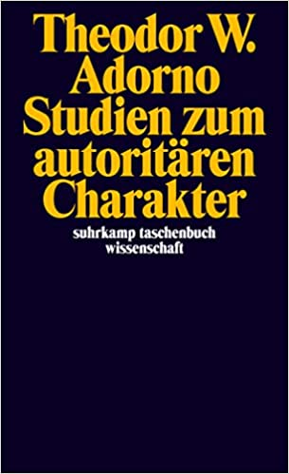
Right-Wing Autoritarismus
Erweiterung von Adorno (Altemeyer) → Erklärung von Faschismus
Facetten
Unterwürfigkeit / Machtorientierung
Aggression
Konservativität / „Konventionalismus“
Wichtiges Item in der Extremismus und Rechtspopulismusforschung

Slide 13
RWA:Fragebogenbeispiel (Auszug)
Nr. | Item | Polung | Umformulierte Items
1 | Unsere deutschen Tugenden haben uns weit gebracht und manche Leute sollten gezwungen werden, dafür mehr Respekt zu zeigen. | 0
2 | Redefreiheit heißt, dass man das Recht hat, Reden zu halten und Bücher zu schreiben, in denen man selbst den Sturz der Regierung fordern könnte. | 0
3 | Unser Land wäre in Ordnung, wenn wir uns an die alten Traditionen hielten, das täten, was uns die führenden Köpfe sagen und die Störenfriede loswürden, die alles verderben. | + | L
4 | Es ist großartig, dass junge Leute heutzutage gegen Dinge, die ihnen nicht passen, protestieren können, und dass sie sich so verhalten können, wie sie mögen. | -
5 | Man tut immer besser daran, auf das Urteil der Zuständigen in der Regierung und Kirche zu vertrauen, als auf die lauten Unruhestifter in unserer Gesellschaft zu hören, die unter den Leuten nur Zweifel erzeugen wollen. | +
6 | Die Menschen sollten der Bibel und anderen traditionellen religiösen Lehren weniger Beachtung schenken und sollten stattdessen eigene, persönliche Wertvorstellungen über Begriffe wie Gut und Böse entwickeln. | -
7 | Was wir in unserem Land wirklich brauchen, ist eine anständige Portion Recht und Ordnung anstatt mehr Bürgerrechte. | - | L
8 | Wenn wir die Verderbtheit, die an unseren moralischen Wurzeln und unseren überlieferten Idealen nagt, nicht ausrotten, wird sie eines Tages unser Land zerstören. | + | L
9 | Je eher wir die traditionelle Familienstruktur aufgeben, in der der Vater das Familienoberhaupt ist und die Kinder automatisch zum Gehorsam erzogen werden, desto besser. Denn an diesem altmodischen Modell ist viel verkehrt. (-) (Originalitem) | -

Slide 14
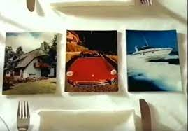
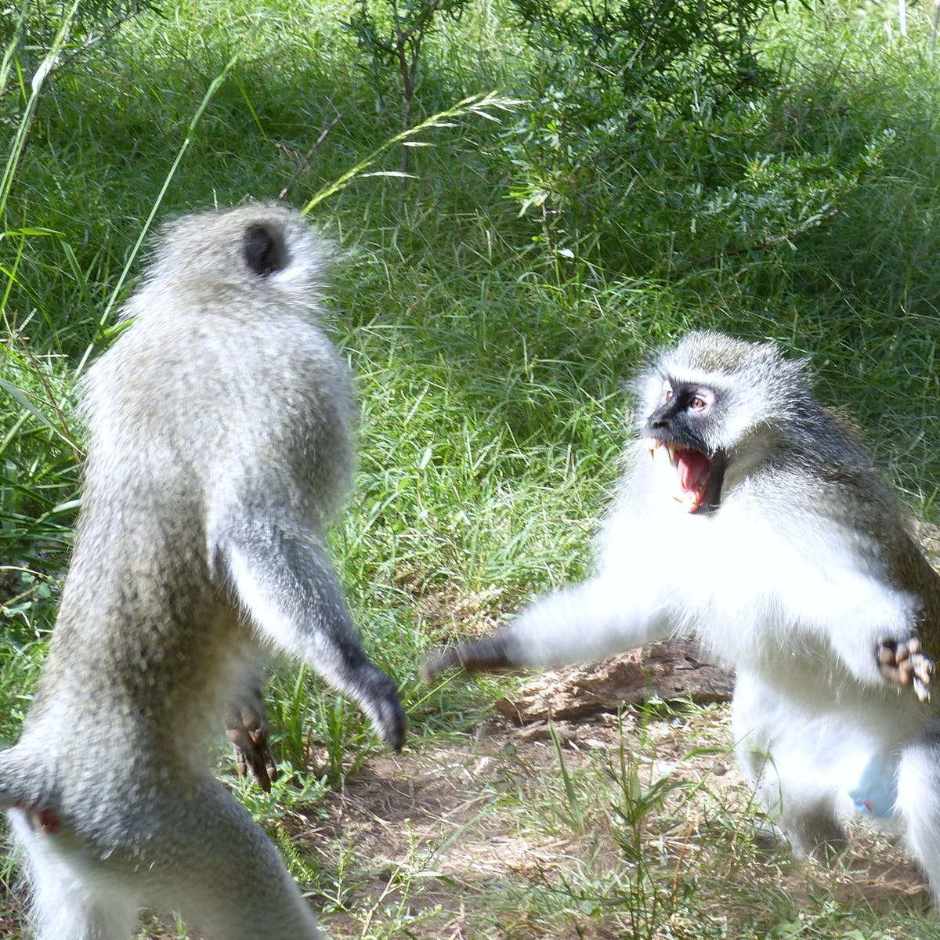
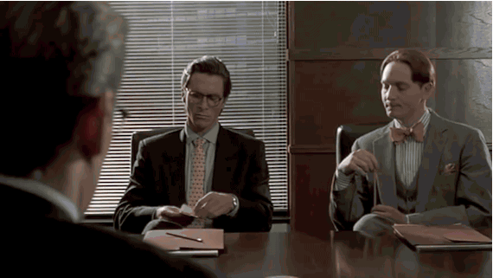
Social Dominance Orientation
Sidanius/ Pratto
Präferenz für
soziale Hierarchien
Dominanz der eigenen Gruppe
Facetten
Dominanz
Anti-Egalitarianism
Kurzskala
Jede Gesellschaft braucht Gruppen, die oben sind und andere, die unten sind.
Der Versuch, alle sozialen Gruppen gleich zu machen, ist ungerecht.
Gleiche Chancen für alle sozialen Gruppen muss oberstes Ziel sein.

Slide 15
Andere Persönlichkeitsstrukturen
Grandioser Narzissmus
Dunkle Triade
Machiavellianism
Narzissmus
Psychopathy
Need for Closure
Ambiguitäts(in)toleranz
Ekel-Sensitivität
… (Ideen?)

Slide 16
3
Gruppenarbeit und Disksussion

Slide 17
Diskussionsfragen
Welche Mechanismen verbinden Persönlichkeit und Verhalten?
Welche „Unterbrechungen“ oder Kontextfaktoren könnten noch eine Rolle spielen?
Endogenität / Henne-Ei Probleme? Wie könnten die Faktoren noch in Verbindung gebracht werden?

Slide 18
4
Logistik

Slide 19
Anpassung der Arbeitsgruppen
Arbeitsgruppen für Wahlverhalten und Politische Teilhabe werden kombiniert
Literaturverzeichnis wird angepasst – Anderer Artikel bleibt als optionaler Text erhalten

